Slide 1
STRAŻNICY UŚMIECHU Nada Ignjatović – Savić
PROGRAM PROFILAKTYCZNO -WYCHOWAWCZY
Podstawa teoretyczna programu – połączenie interaktywnego i konstruktywistycznego podejścia do rozwoju człowieka L. Wygotskiego z Modelem Porozumienia bez Przemocy M.B.Rosenberga

Slide 2
Lew Wygotski
Lew Wygotski (1896-1934) rosyjski psycholog-myśliciel nazywany „Mozartem psychologii” dokonał przełomu w psychologii rozwojowej.
Wygotski wierzył, że prawdziwa edukacja nie polega na samym przyswojeniu określonej wiedzy lub umiejętności – polega na rozwoju umiejętności dzieci do uczenia się, czyli ich zdolności do jasnego i kreatywnego myślenia, planowania i realizowania swoich planów oraz komunikowania swojego zrozumienia na wiele sposobów, że dialog jest podstawową formą poznawania świata/uczenia się.

Slide 3
Zawołasz dziecko i zaproponujesz mu wykonanie ćwiczenia, musisz pobudzić zainteresowanie dziecka tak, by było gotowe do jego wykonania, i by chciało z całych sił wykonać je samodzielnie; nauczyciel ma za zadanie wyłącznie kierować i nadzorować, by dziecko nie zeszło z wytyczonej drogi.
Podczas zabawy dzieci osiągają największe sukcesy. (…) Najważniejsze w zabawie jest to, że powstają nowe relacje... pomiędzy sytuacjami wymyślonymi a sytuacjami rzeczywistymi.

Slide 4
dr Marshall Rosenberg
był doktorem psychologii,
światowej sławy działaczem na rzecz pokoju i założycielem Ośrodka Porozumienia Bez Przemocy www.cnvc.org Wychowany w niespokojnej dzielnicy Detroit, jako chłopiec doznał wiele krzywdy ze względu na pochodzenie.
za kluczową przyczynę przemocy uznał język i sposób, w jaki się posługujemy słowami
M. Rosenberg Zmarł 7.02.2015r.

Slide 5
dr Marshall Rosenberg
zdefiniował pewną szczególną postawę wobec porozumiewania się (mówienia i słuchania),
która umożliwia nawiązanie kontaktu z samym sobą i z innymi – przywraca naszą wrodzoną postawę porozumienia współodczuwającego.
Często używamy słów, które ranią, które bolą zarówno nas samych jak i innych.
Ogromnie ważne jest słuchanie… uświadomienie sobie własnych spostrzeżeń, uczuć i potrzeb, a także potrzeb innych ludzi

Slide 6
Nada Ignjatović-Savić –psycholog
autorka programu
„Strażnicy Uśmiechu”
Była koordynatorem Światowej Organizacji Porozumienia Bez Przemocy cnvc na terenie krajów byłej Jugosławii. Od uzyskania certyfikatu trenera "Porozumienia Bez Przemocy" w 1993 roku prowadziła liczne szkolenia tej metody w kraju i za granicą, m.in. w Polsce.
Do Polski została zaproszona w 2004 przez CMPPP - MEN
prowadziła warsztaty do 2011r.
- zmarła 20 lipca 2011 -
Profesor psychologii Nada Ignjatović-Savić pracowała prawie 30 lat na Uniwersytecie Belgradzkim jako wykładowca i badacz.

Slide 7
Autorka programu:
prof. psychologii
Nada Ignjatović-Savić
Upowszechnienie programu
w Polsce
2004 - Centrum Metodyczne Pomocy Psychologiczno-Pedagogicznej – nawiązuje współpracę z prof. Nadą Ignjatović – Savić,
2006 - szkolenie trenerów programu,
2006-2007 – pilotaż programu w polskich szkołach,
2009 – wydanie scenariuszy do prowadzenia zajęć z uczniami,
2010 - po likwidacji CMPPP – propagowanie programu przez Centrum Pozytywnej Edukacji – dyrektor Elżbietę Nerwińską

Slide 8
Prezentacja PROGRAMU „Strażnicy Uśmiechu” /SU/
Istotą programu jest:
proces, zmiana, aby… znaleźć światło w sobie i …podzielić się nim z innymi.
Będziemy Strażnikami Uśmiechu, pogody ducha, wewnętrznej radości… i swojej i uczniów !
Program obejmuje 32 warsztaty na różne tematy.
Uczestnicy kursu otrzymają scenariusze warsztatów do pracy z uczniami w wieku od 5-10 lat lub od 11-16 lat

Slide 9
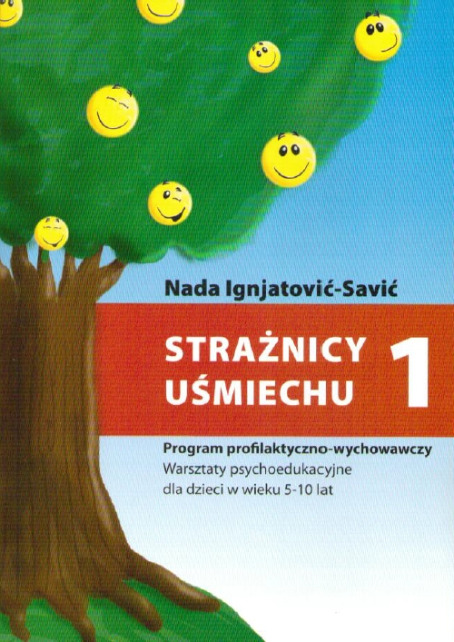
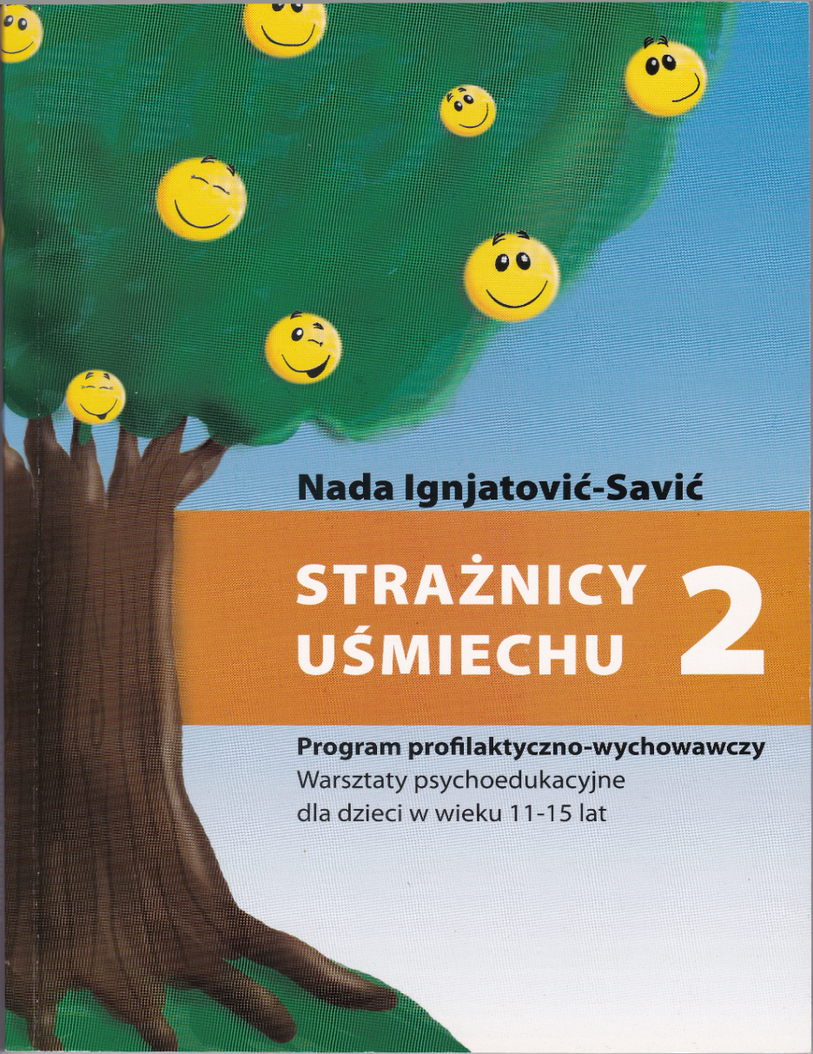
Scenariusze zajęć z uczniami

Slide 10
Strażnicy Uśmiechu 1 - zakres tematyczny 32 warsztatów psychoedukacyjnych skierowanych do dzieci 5-10 lat
ZAPOZNANIE SIĘ Z PRGRAMEM i
METODAMI PRACY
SAMOŚWIADOMOŚĆ (2 sesje)
PODRÓŻ W CZASIE
MOJE MIEJSCE RELAKSU
CO MNIE MARTWI
WYRAŻANIE UCZUĆ
KOMUNIKACJA UCZUĆ
SŁUCHANIE I NIESŁUCHANIE
KOMUNIKACJA I NIEPOROZUMIENIA (2 sesje)
WSPÓŁPRACA (1 i 2)
SNY
MOJA ZŁOŚĆ (2 sesje)
OBRAŹLIWE PRZEZWISKA
SKARŻYPYTA
KONFLIKTY
STRACH (2 sesje)
SMUTEK
MOJE PRAGNIENIA
JA i JAK MNIE WIDZĄ INNI
PRZYJAŹŃ
TAJEMNICZY PRZYJACIEL
MIŁOŚĆ
PRAWA DZIECI
WYMARZONA SZKOŁA / P-LE
MOGĘ SWOBODNIE SIĘ WYPOWIADAĆ
PRZEZENTACJA EFEKTÓW

Slide 11
Strażnicy Uśmiechu 2 - zakres tematyczny 32 warsztatów psychoedukacyjnych skierowanych do uczniów klas 4-8
ZAPOZNANIE Z PROGRAMEM I
METODAMI PRACY
POZNAJMY SIEBIE
POKOCHAJMY SIEBIE
IDEALNE MIEJSCA RELAKSU
PODRÓŻ W CZASIE
WYRAŻANIE UCZUĆ
PRZEKAZYWANIE UCZUĆ
MOJA ZŁOŚĆ ( 2 sesje)
KONFLIKTY POMIĘDZY RODZICAMI A DZIEĆMI
KONSTRUKTYWNE ROZWIĄZYWANIE KONFLIKTÓW
KONFLIKTY – MEDIACJE ( 2 sesje)
STRACH ( 2 sesje)
SMUTEK
SPOJRZENIE W PRZYSZŁOŚĆ
PRAWA MŁODYCH
MOJE OBOWIĄZKI
GDY DZIECI ŁAMIĄ PRAWA DZIECI (2 sesje)
GDY DOROŚLI ŁAMIĄ PRAWA DZIECI
JESTEŚMY RÓŻNI ALE MAMY TAKIE SAME PRAWA
WARTOSCI
CO MOŻEMY ZROBIĆ, GDY NARUSZANE SĄ
WARTOŚĆI
ZAZDROSC
MIŁOŚĆ
MIŁOŚĆ I JA
WYRAŻANIE WDZIĘCZNOŚC
PODSUMOWANIE - PODRÓŻ PRZEZ WARSZTATY

Slide 12
Cele warsztatów dla nauczycieli programu „Strażnicy Uśmiechu”
Przygotowanie do prowadzenia zajęć z dziećmi / warsztatów o charakterze profilaktyczno - psychoedukacyjnym.
Po co? ...aby uruchomić rozwój inteligencji emocjonalnej u dzieci
tj. aby lepiej sobie radziły z problemami w szkole, w domu, na podwórku...
2. Wykształcenie u słuchaczy większej świadomości własnych potrzeb i uczuć
3. Rozwój umiejętności wychowawczych w oparciu o pedagogikę dialogu, wzajemnego szacunku i komunikacji bez przemocy;
Notes:
12

Slide 13
Cele te osiągniemy dzięki takim procesom jak…
1. samopoznanie - będące okazją do osobistego rozwoju jednostki;
2. wymiana opinii - zachęcenie do lepszego zrozumienia i akceptacji
zarówno siebie jak i innych
3. osiągnięcie spokoju - który opiera się na szacunku do samych siebie i respektowaniu różnic
4. nabycie wiedzy,
5. stworzenie okazji do refleksji - na temat swojej praktyki pedagogicznej, roli wychowawcy i sposobów budowania relacji z uczniami;

Slide 14
Zajęcia (w formie zabaw i ćwiczeń) są okazją do wymiany opinii i doświadczeń
Wymiana zdań następuje po kolei, w kręgu.
Krąg jest najbardziej demokratyczną figurą i demokratycznym sposobem rozlokowania ludzi.
Każda osoba rozporządza tą samą przestrzenią, nikt nie znajduje się na pozycji dominującej.
Układ kręgu ułatwia wypowiadanie się i daje swobodę. Wszyscy są uczestnikami, a to znaczy, że prowadzący również.
Krąg, ma magiczną moc - połączenia

Slide 15
Nasze zasady:
Każdy włącza się do zajęć
Śledzi wypowiedzi innych i stąd także czerpie wiedzę o sobie…
Jeśli ktoś nie chce brać udziału w jakimś ćwiczeniu – mówi „dalej”
Każdy wnosi do zajęć coś osobistego, na tyle na ile ma na to ochotę

Slide 16
Zajęcia prowadzone w atmosferze zabawy pomagają dzieciom:
- osiągnąć emocjonalną stabilizację,
- rozwijać zdolności przezwyciężania trudnych stanów emocjonalnych,
- wyrażać własne zdanie,
- dowiedzieć się czegoś nowego o sobie,
- doskonalić umiejętności porozumiewania się z ludźmi,
- budować zaufanie w stosunku do siebie i innych,
- rozwijać poczucie własnej wartości,
- nauczyć się lepiej rozumieć i szanować siebie i innych.
Program SU rozwija inteligencję emocjonalną, niweluje
zachowania agresywne i przemoc w środowisku szkolnym

Slide 17
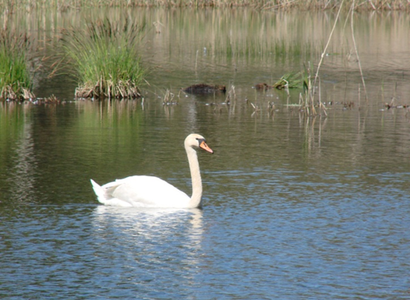
Inteligencja Emocjonalna
Jak ją rozwijać?
Słuchać dziecko/ucznia spokojnie i uważnie,
Zaakceptować jego uczucia słowami,
Określić swoje uczucia, mówić jak się czujemy i z jakiego powodu
Zauważyć potrzeby i pragnienia dziecka,

Slide 18
Porozumienie bez Przemocy skrót- PbP (NVC)
"Choć możemy nie wierzyć, że stosujemy przemoc, to nasze myśli i słowa mogą często wywołać ból zarówno w nas jak i w innych". – Marshall Rosenberg
Porozumienie Bez Przemocy jest metodą komunikacji interpersonalnej pomagającą - nawiązać kontakt z samym sobą i z innymi w taki sposób, żeby mogło rozkwitnąć …. wrodzone nam współodczuwanie
Metoda ta pomaga nam zmienić swój styl wyrażania siebie i słuchania tego, co mówią inni.
Zmiana następuje dzięki skupieniu uwagi na czterech obszarach:
O (obserwacja) - co spostrzegamy;
U (uczucie) - co czujemy;
P (potrzeba) - czego potrzebujemy oraz
Pr (prośba)- na kierowanych ku innym ludziom prośbach, których spełnienie może wzbogacić nasze życie.

Slide 19
Język Szakala wg.Marschalla Rosenberga
odcinający od życia… blokuje kontakt …prowadzi do użycia agresji, jako obrony sprzeciwu, ataku, zemsty, buntu…to:
1. Ocenianie: jesteś niegrzeczny, w tej grupie są same łobuzy, jesteś leniwy, jesteś bałaganiarzem…
2. Krytykowanie: przesadzasz; coś z tobą musi być nie tak; czy ty nigdy…jak już coś powiesz, to….
3. Etykietowanie: Ty jak zwykle, to ten rozrabiaka, odstajesz od klasy
4. Interpretacja: na pewno się na mnie pogniewała,
5. Rozkazywanie: wynieś , przynieś, ucz się,
6. Nie słuchanie: dość, ja wiem, co chcesz powiedzieć, mów,
mów słucham, nie chcę tego słuchać…
7. Żądanie – groźba: jak tego nie zrobisz – to pożałujesz,

Slide 20
cd…Język Szakala wg.Marschalla Rosenberga
8. Negowanie prawa wyboru: musisz! Zrobisz, co ci każę….
9. Pouczanie: Ja na twoim miejscu zrobiłabym tak…
10. Szakal nie wyraża się jasno: żąda domyślania się, - ale tu bałagan,
11. Szakal krytykuje OSOBĘ a nie jej CZYNY: jesteś bałaganiarzem, nieukiem, leniem…
12. Oczekuje spełnienia swoich żądań: Jak wrócę to ma być…..
13. Nie dopuszcza do głosu – sam wie lepiej: nie tłumacz się, już ja wiem co chcesz powiedzieć…
14. Rozlicza: Gdzie byłeś?, Co robiłeś? Kto był z tobą?
15. Daje prezenty a nie uczynki: kupi zabawkę, czekoladkę, kwiaty, nie przeprosi, nie przyzna się do porażki

Slide 21
Język Żyrafy – językiem serca (dlaczego żyrafa)
Język serca – językiem do życia …budzi zaufanie, emanuje ciepłem, szczerością, odwagą – zbliża, buduje kontakt, wyzwala pozytywny potencjał …
charakteryzuje go:
Szczerość
Umiejętność słuchania
Bezwarunkowe poszanowanie człowieka i akceptacja
Uczciwość
Otwartość
Wzajemne zaufanie
Bycie tutaj i teraz
Pytanie czy chciałbyś?.. czy mógłbyś?
Okazywanie zrozumienia - empatia
Notes:
21

Slide 22
Dlaczego żyrafa i szakal? cd.. Język Żyrafy – językiem serca
OKAZYWANIE EMPATII!
Język Żyrafy jest prosty – składa się z dwóch umiejętności:
1. Jasnej wypowiedzi bez krytykowania i oceniania OSOBY,
mówi natomiast co jej się nie podoba w zachowaniu tej OSOBY i jak się z tym czuje.
2. Empatycznego odbioru (wczuwając się w rolę mówiącego)
Dzięki tej metodzie – nikt nas nie może skrzywdzić, jeżeli nie damy na to przyzwolenia
Notes:
22

Slide 23
W duchu edukacji wzajemnej odpowiedź na potrzeby ucznia, nauczyciela, można sformułować następująco:
: „Chcę, żeby wszystko, co robię , było wynikiem mojej motywacji wewnętrznej, moich zainteresowań i pozytywnych wyborów, a nie było powodowane strachem przed karą lub odrzuceniem”
Notes:
23

Slide 24
Cele programu:
profilaktyka - zapobieganie destrukcyjnym postawom dzieci, młodzieży
wspomaganie rozwoju samoświadomości
zapewnienie spójnych oddziaływań wychowawczych szkoły
przygotowanie młodych ludzi do uczestnictwa w życiu społecznym poprzez rozwój emocjonalny i społeczny

Slide 25
Szkoła
Realizacja programu w szkole wpływa na:
zwiększenie poczucia
bezpieczeństwa,
ograniczenie przemocy
i zachowań agresywnych,
pogłębienie współpracy uczniów,
nauczycieli i rodziców
oraz wzajemnego wsparcia.

Slide 26
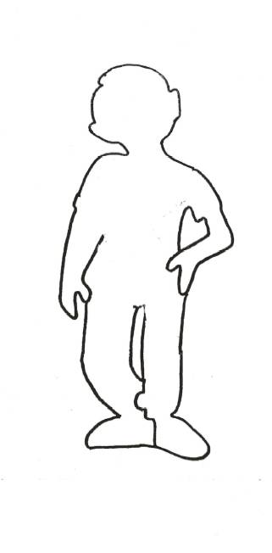
Dzieci/uczniowie
Poprzez realizację programu uczą się:
rozpoznawać i wyrażać swoje
uczucia,
rozwiązywać konflikty w domu
i w szkole,
budować adekwatną samoocenę
i poczucie własnej wartości,
nawiązywać pozytywne relacje
z rówieśnikami.

Slide 27
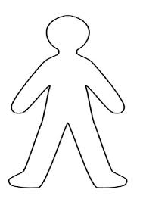
Nauczyciele
Realizując program nauczyciele:
podnoszą swoje umiejętności
wychowawcze,
doskonalą warsztat pracy,
wspierają – otaczają opieką
uczniów/dzieci i ich rodziców
w zakresie zadań wychowawczych.

Slide 28
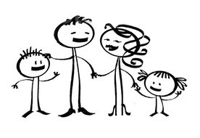
Są poinformowani o realizacji
programu.
Wiedzą, jaki jest cel i przebieg
programu.
Mogą uczestniczyć w prezentacji prac swoich dzieci jako efektów wdrażania programu.
Współpracują ze szkołą dla
dobra swojego dziecka.
Dążą, we współpracy z nauczycielami, do kształtowania prawidłowych postaw społeczno- emocjonalnych.
Rodzice

Slide 29
„Najważniejszym zadaniem
w wychowaniu dzieci jest pomoc w formowaniu pozytywnego wyobrażenia o sobie, by wytworzyły wiarę w siebie oraz poczucie, że gdy dają coś z siebie innym i przyjmują coś od innych, to jednocześnie wzbogacają siebie nawzajem”
Prof. Nada Ignjatović - Savić

Slide 30
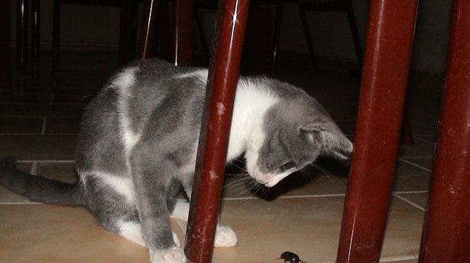
Dziękuję za uwagę i zapraszam na przerwę!

